Slide 1
卒論用図面

Slide 2
Hokkaido
Okushiri(OKU)
Esashi(ESA)
Tsugaru Str.
N
6
5
4
3
2
1
S
4
Fukaura(FUK)
3000m
2000m
Tobishima(TOB)
1000m
Sakata(SAK)
200m
Honshu
Fig. 1 Nishimori

Slide 3
(a) Sea level
(c) ESAーOKU
OKU
ESA
(cm)
(b) Sea level
(cm)
(d) SAKーTOB
TOB
SAK
(cm)
(cm)
Fig. 2 Nishimori
Notes:
OKU ESA とSAK TOB は海峡を挟んでいるのに比較することは妥当なの？

Slide 4
(a) Mean annual variation
(b) Standard error
(c) Welch’s t-test
20
Colder
10
10
15
Colder
Warmer
Warmer
PT
Warmer
5
Colder
×
×
×
(℃)
2
1
(℃)
(m)
×
High salt
×
×
Low salt
S
×
×
×
×
×
High salt
Low salt
×
×
(m)
22
Heavier
26
26
25
Lighter
Lighter
Heavier
ρ
Lighter
27
Heavier
(σ_{θ})
(σ_{θ})
(m)
Months
Months
Months
Fig. 3 Nishimori

Slide 5
Sea level
(FUK)
ΔD₄₀₀
(Stn.1)
(cm)
Fig. 4 Nishimori

Slide 6
Mean annual variation
PT
＆
9
9
9
10
13
15
20
24
21
18
15
11
5
5
5
5
5
10
5
5
5
5
5
S
10
S
5
5
2
(℃)
(℃)
1
(m)
26
26
26
25
23
24
25
25
ρ
26
27
27
27
27
27
27
27
27
27
27
27
Standard error
27
(m)
27
30
20
20
20
20
20
30
20
20
20
20
V_{g}
(cm s⁻¹)
0
0
0
0
0
0
0
0
0
(m)
Fig. 5 Nishimori

Slide 7
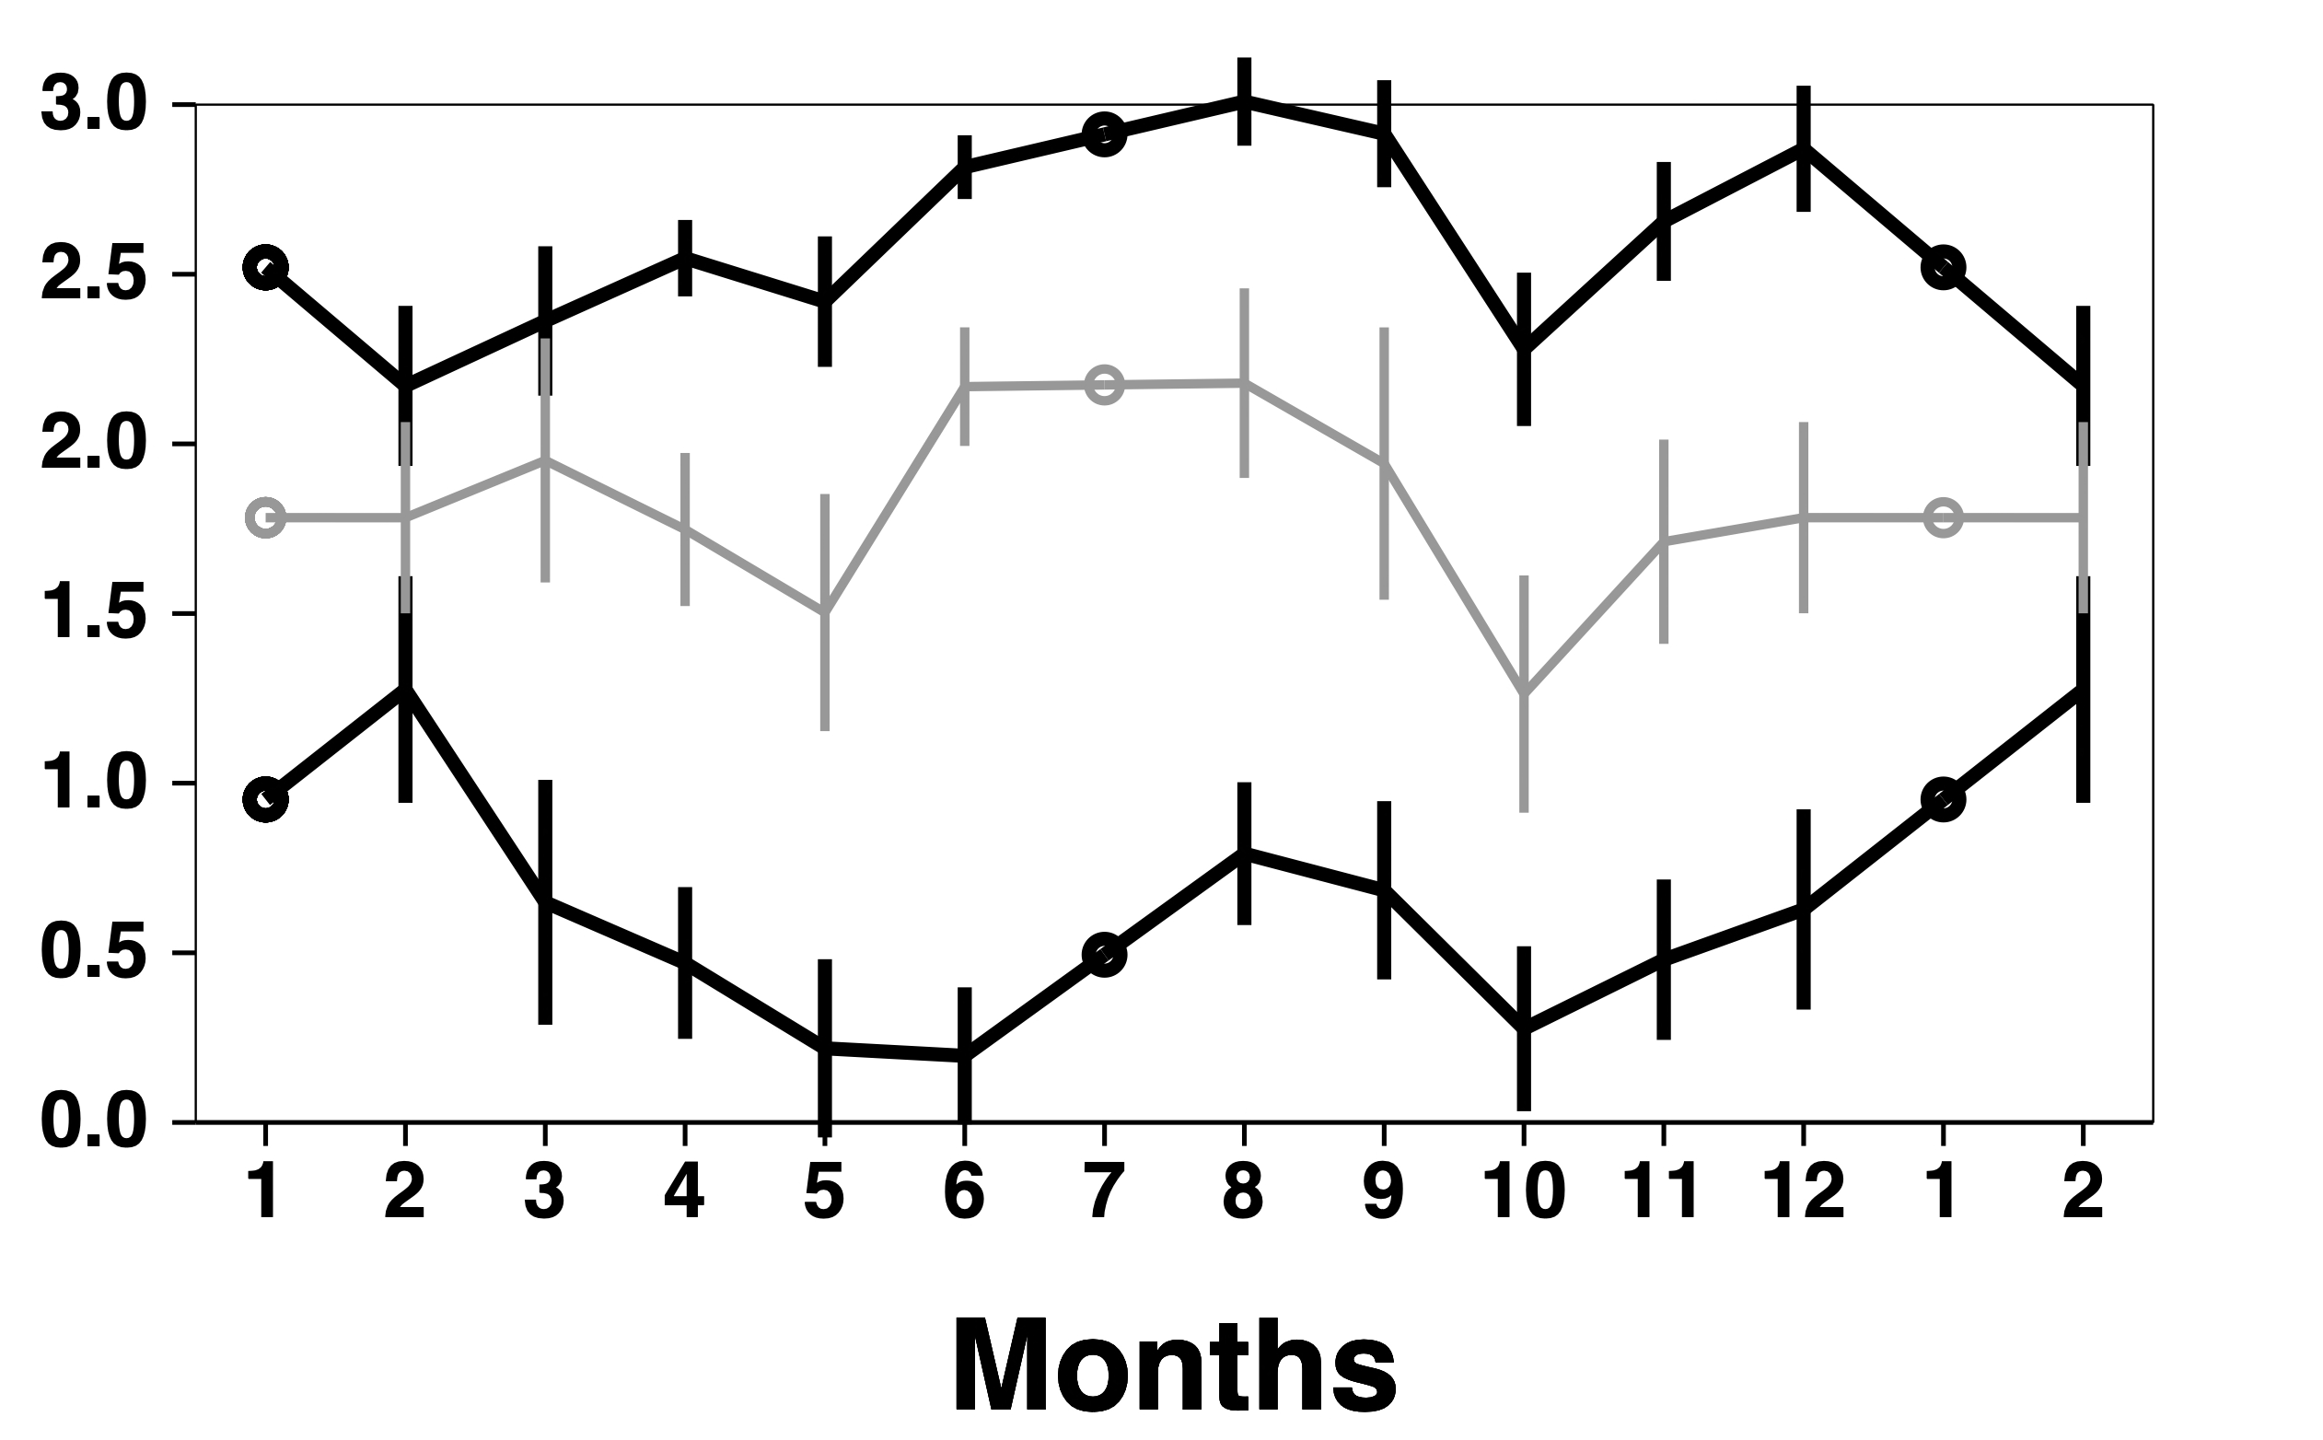
Monthly Geostrophic Transports
Stn.1-6
Stn.1-4
Stn.1-2
(Sv)
Fig. 6 Nishimori

Slide 8
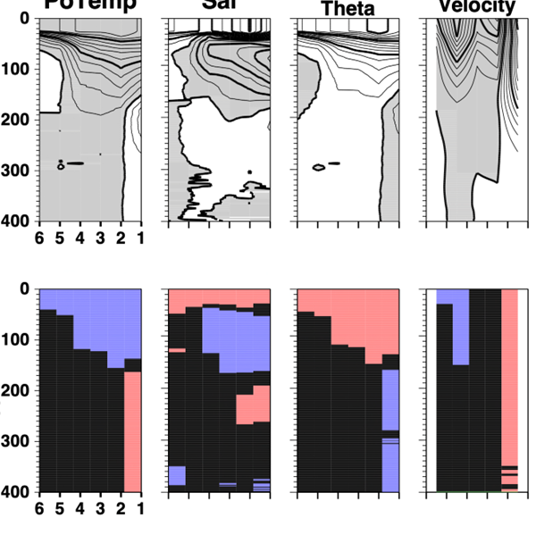
(a) Oct.ーAug
(b) Feb.ーOct.
ΔPT
ΔS
Δρ
ΔV_{g}
ΔPT
ΔS
Δρ
ΔV_{g}
6
-0.5
-0.14
-18
-12
0.2
0.4
0.3
-20
20
5
-0.1
10
--10
0.2
0.1
-10
2
-5
-0.3
0.1
-10
0.0
-0.05
0
0
0.0
0
-3
0.0
0.02
0.0
0
0
0.0
0
0
0
0.0
(℃)
(σ_{θ})
(℃)
0.0
(σ_{θ})
(m)
(cm s⁻¹)
(m)
(cm s⁻¹)
Warmer
Low salt
Lighter
High salt
×
Increasing
Colder
Low salt
Heavier
Decreasing
×
Welch’s t-test
×
Welch’s t-test
Increasing
Colder
×
Heavier
Decreasing
Warmer
×
Lighter
High salt
(m)
(m)
Fig. 7 Nishimori

Slide 9
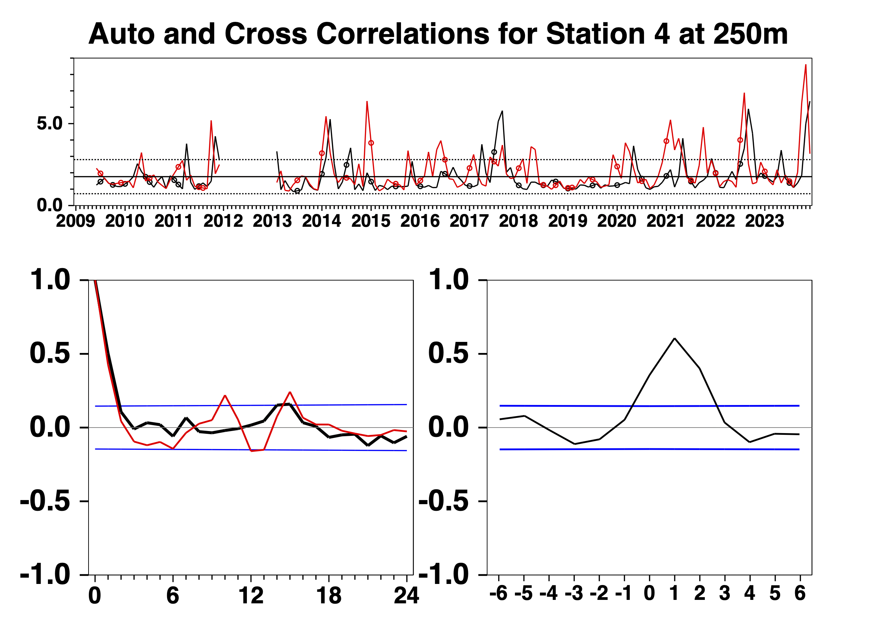
9.0
(a) Time series at 250m depth
Stn.4 at N-line
PT
(℃)
Stn.4 at S-line
Year
(b) Auto-correlation
(c) Cross-correlation
10
15
95%
+1
95%
N-line
S-line
N-line leads
S-line leads
Month
Month
Fig. 8 Nishimori

Slide 10
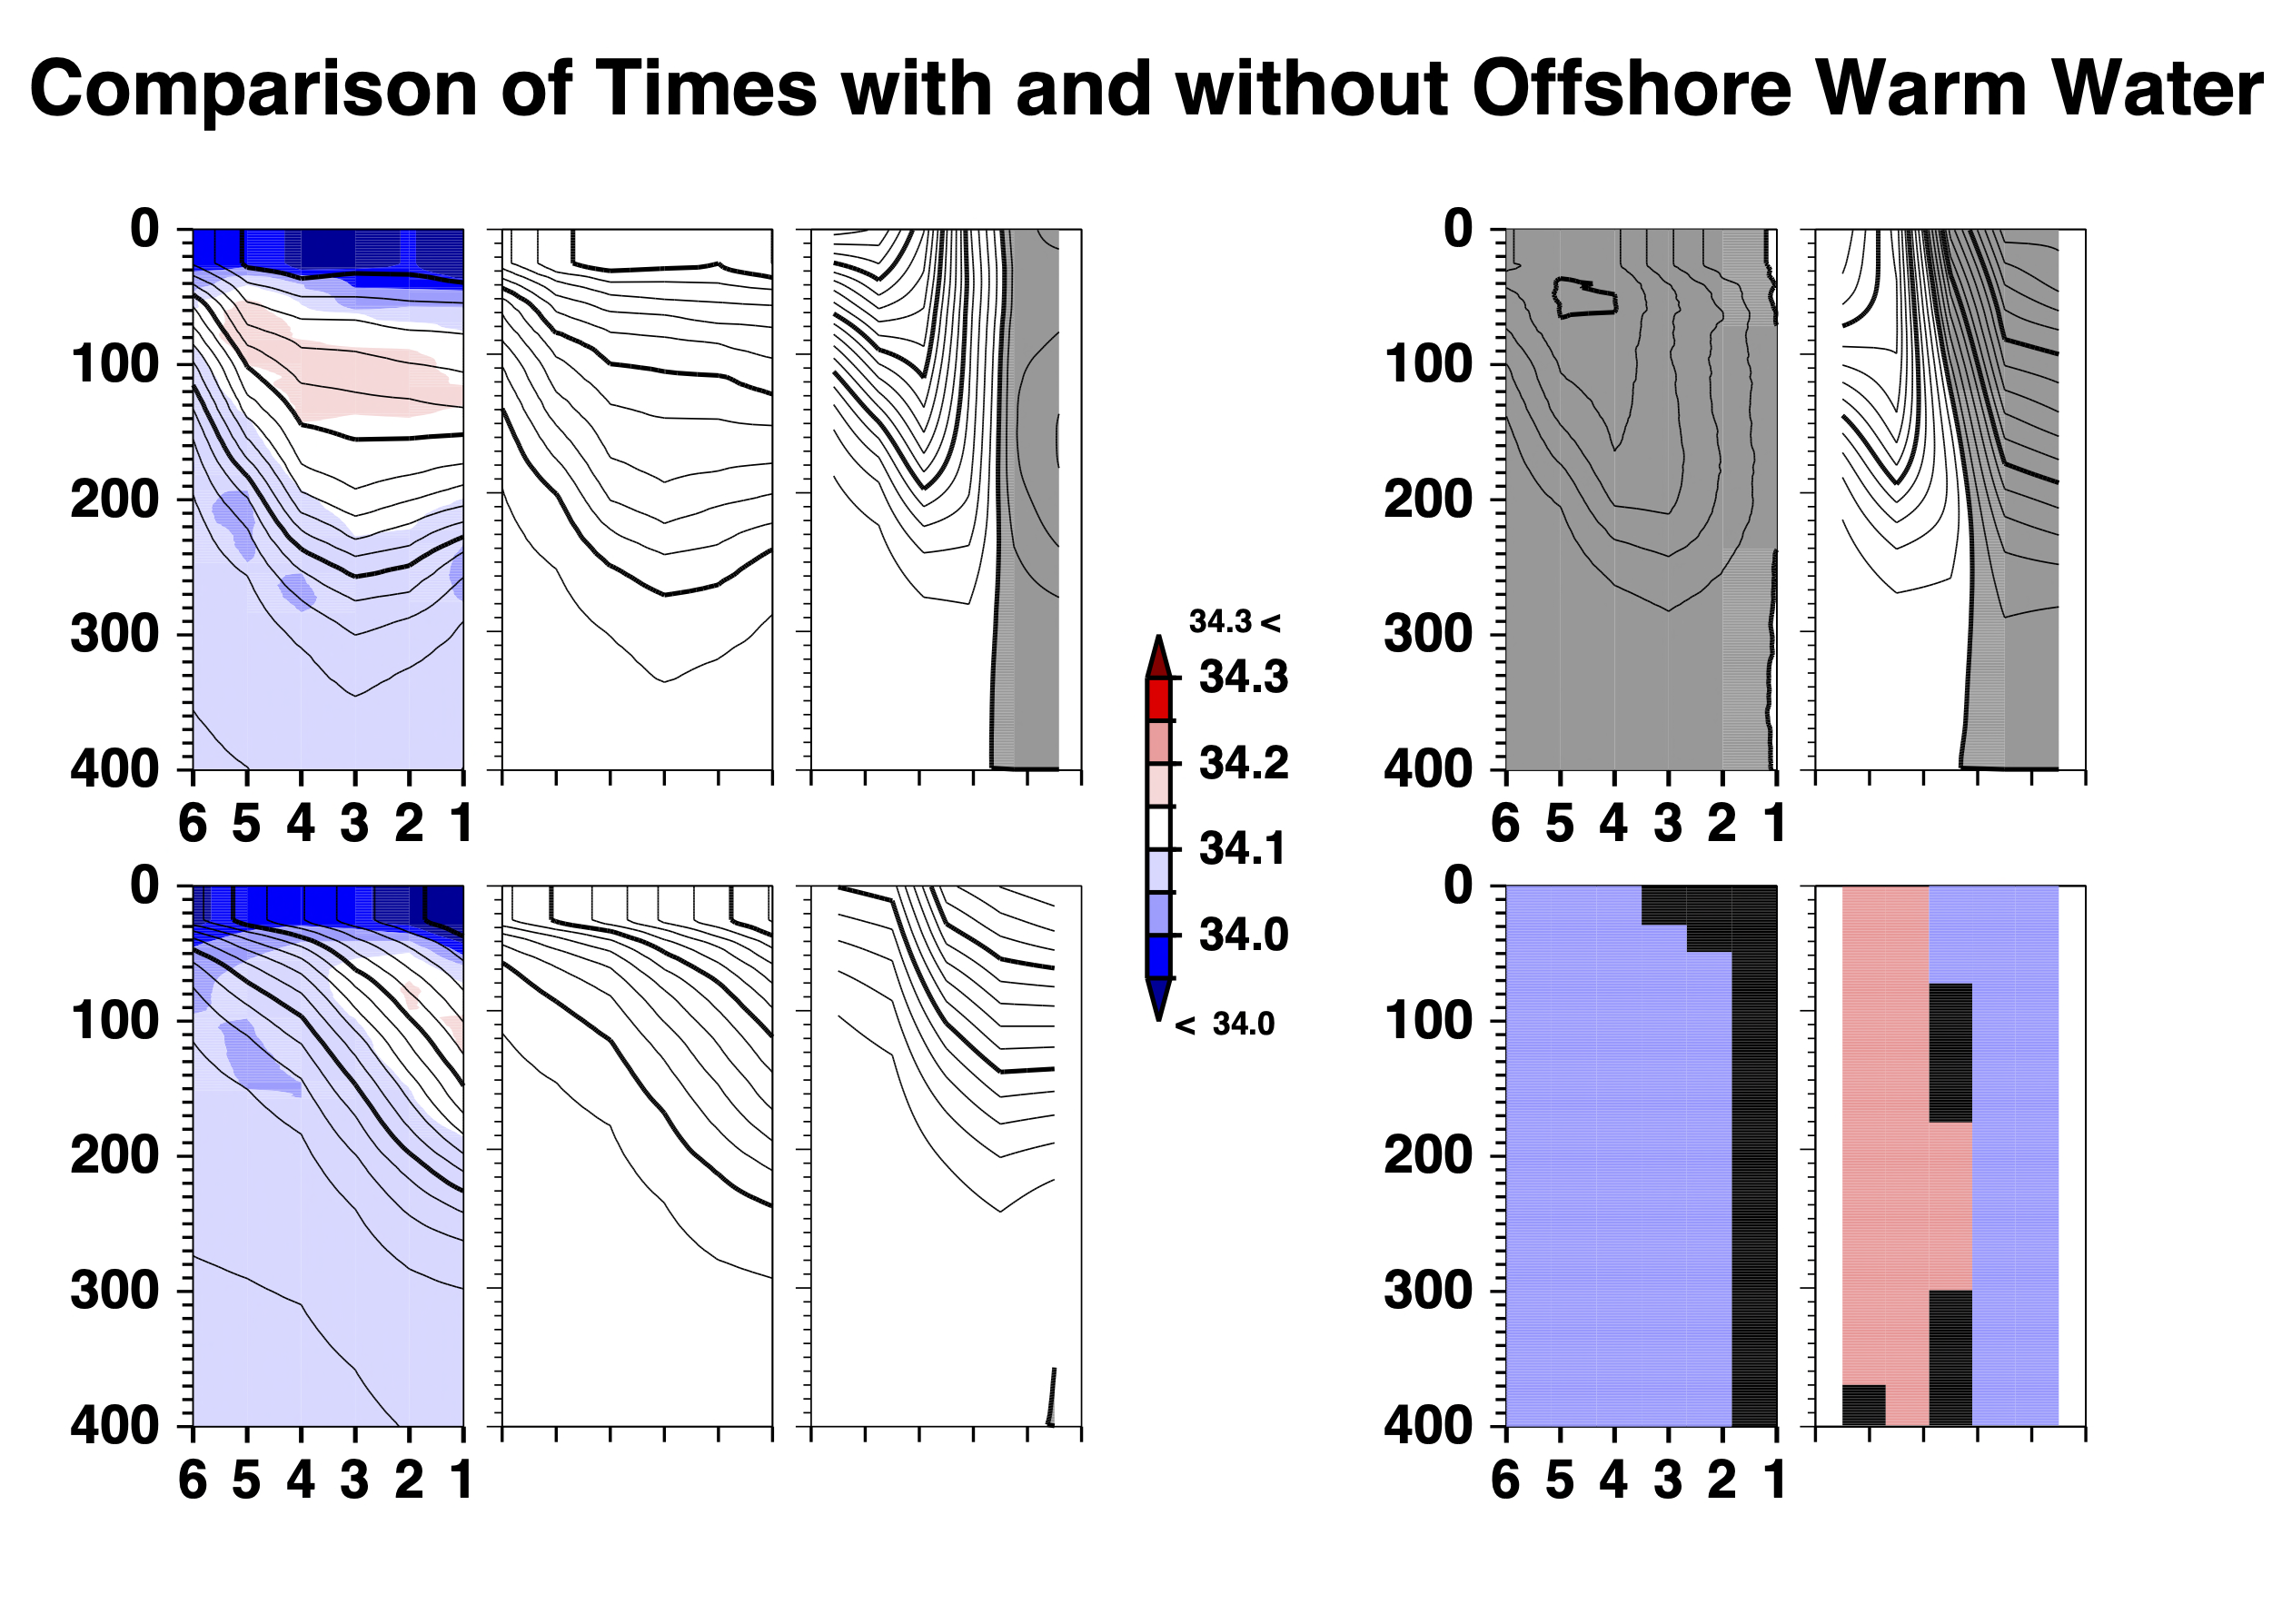
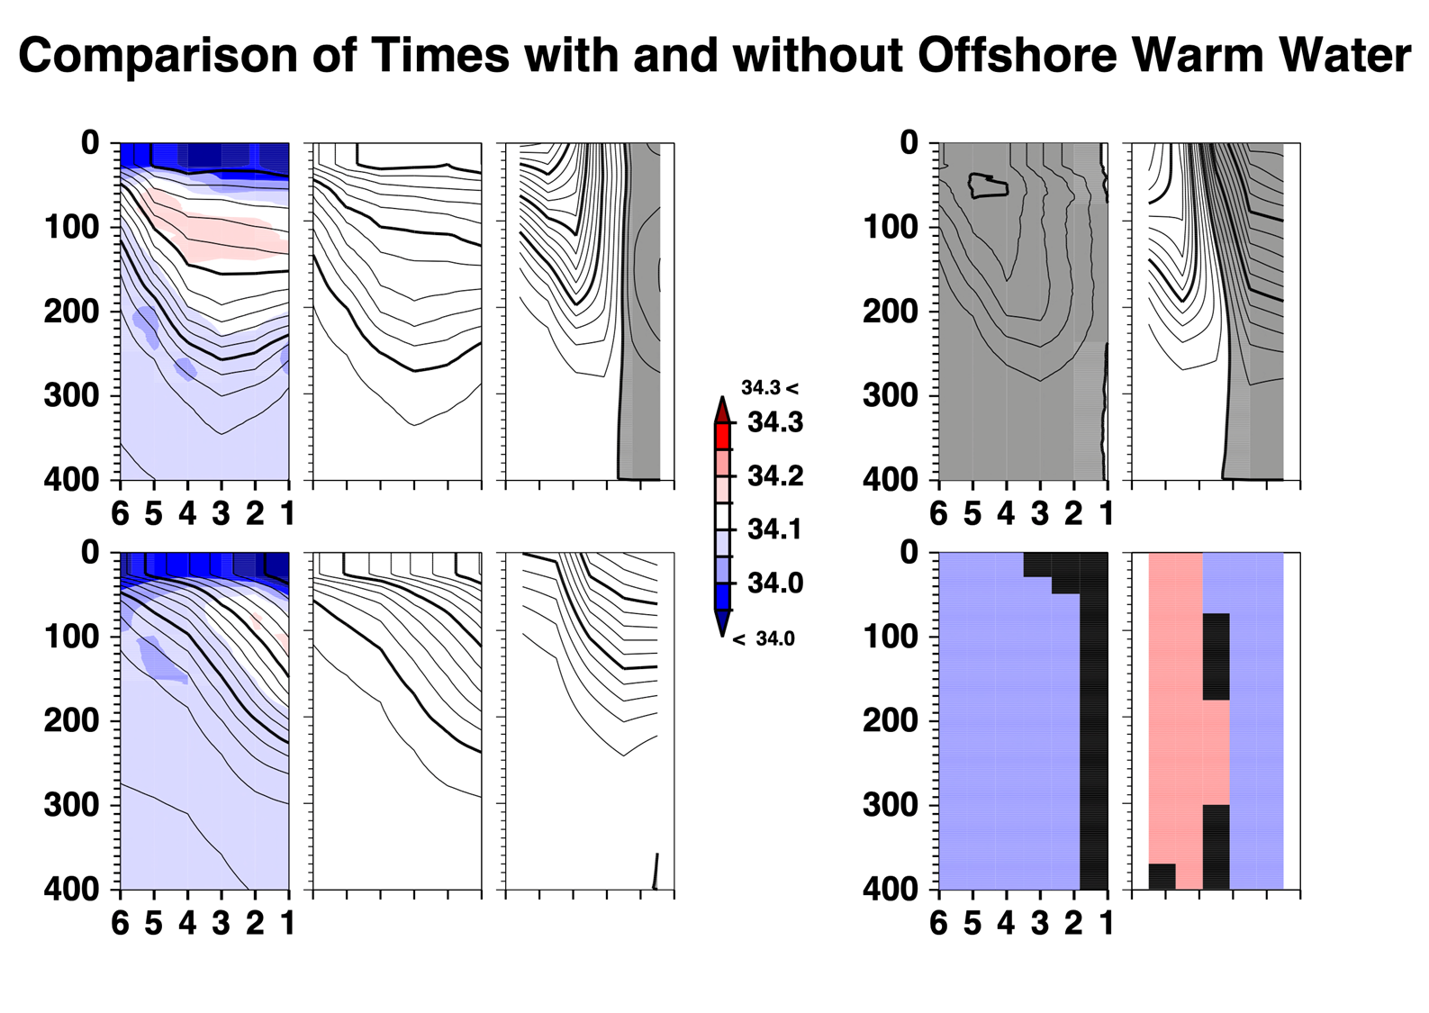
(a)
(b) PosーNeg
PT&S
ρ
V_{g}
Δρ
ΔV_{g}
30
S
-1
15
25
20
20
-20
26
-0.8
Pos
10
10
-6
10
-10
0
5
27
0
0
(℃)
(σ_{θ})
(cm s⁻¹)
(σ_{θ})
(cm s⁻¹)
(m)
(m)
15
25
10
26
20
Neg
5
10
27
Decreasing
Welch’s t-test
Lighter
Increasing
(℃)
(σ_{θ})
(cm s⁻¹)
0
(m)
(m)
Fig. 9 Nishimori

Slide 11
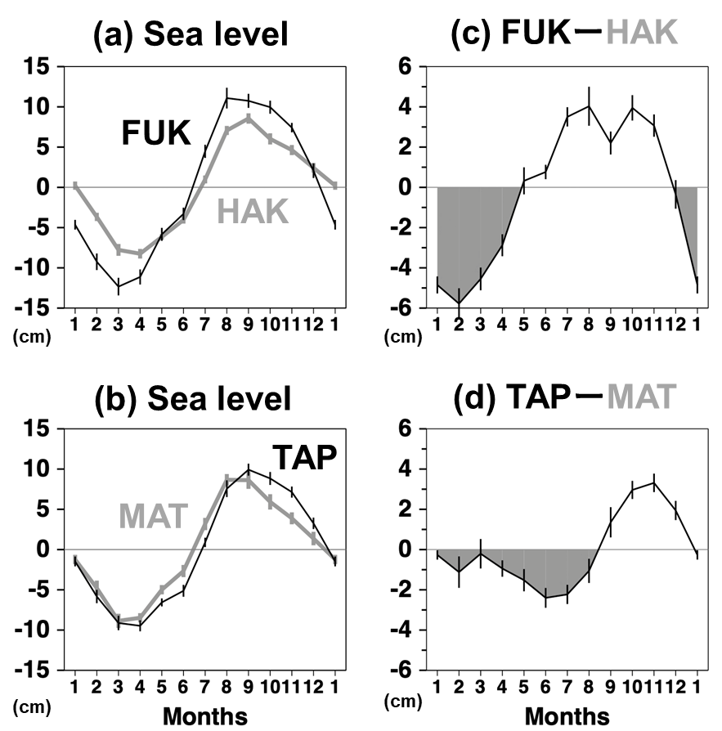
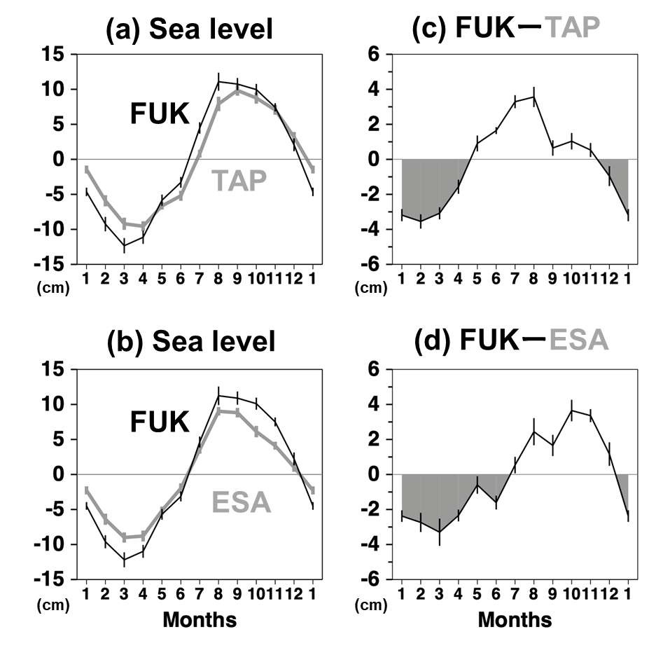
HAK
ESA
MAT
MAT(HAK)
Summer
Winter
TAP
TAP
FUK
FUK
W
＝
S
W
―
S
Fig. 10 Nishimori

Slide 12
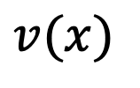
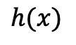
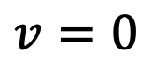
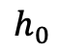
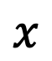
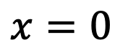
$$x=0$$
$$x$$
$$v(x)$$
$$h(x)$$
$$h_{0}$$
$$v=0$$
Fig. A1 Nishimori

Slide 13
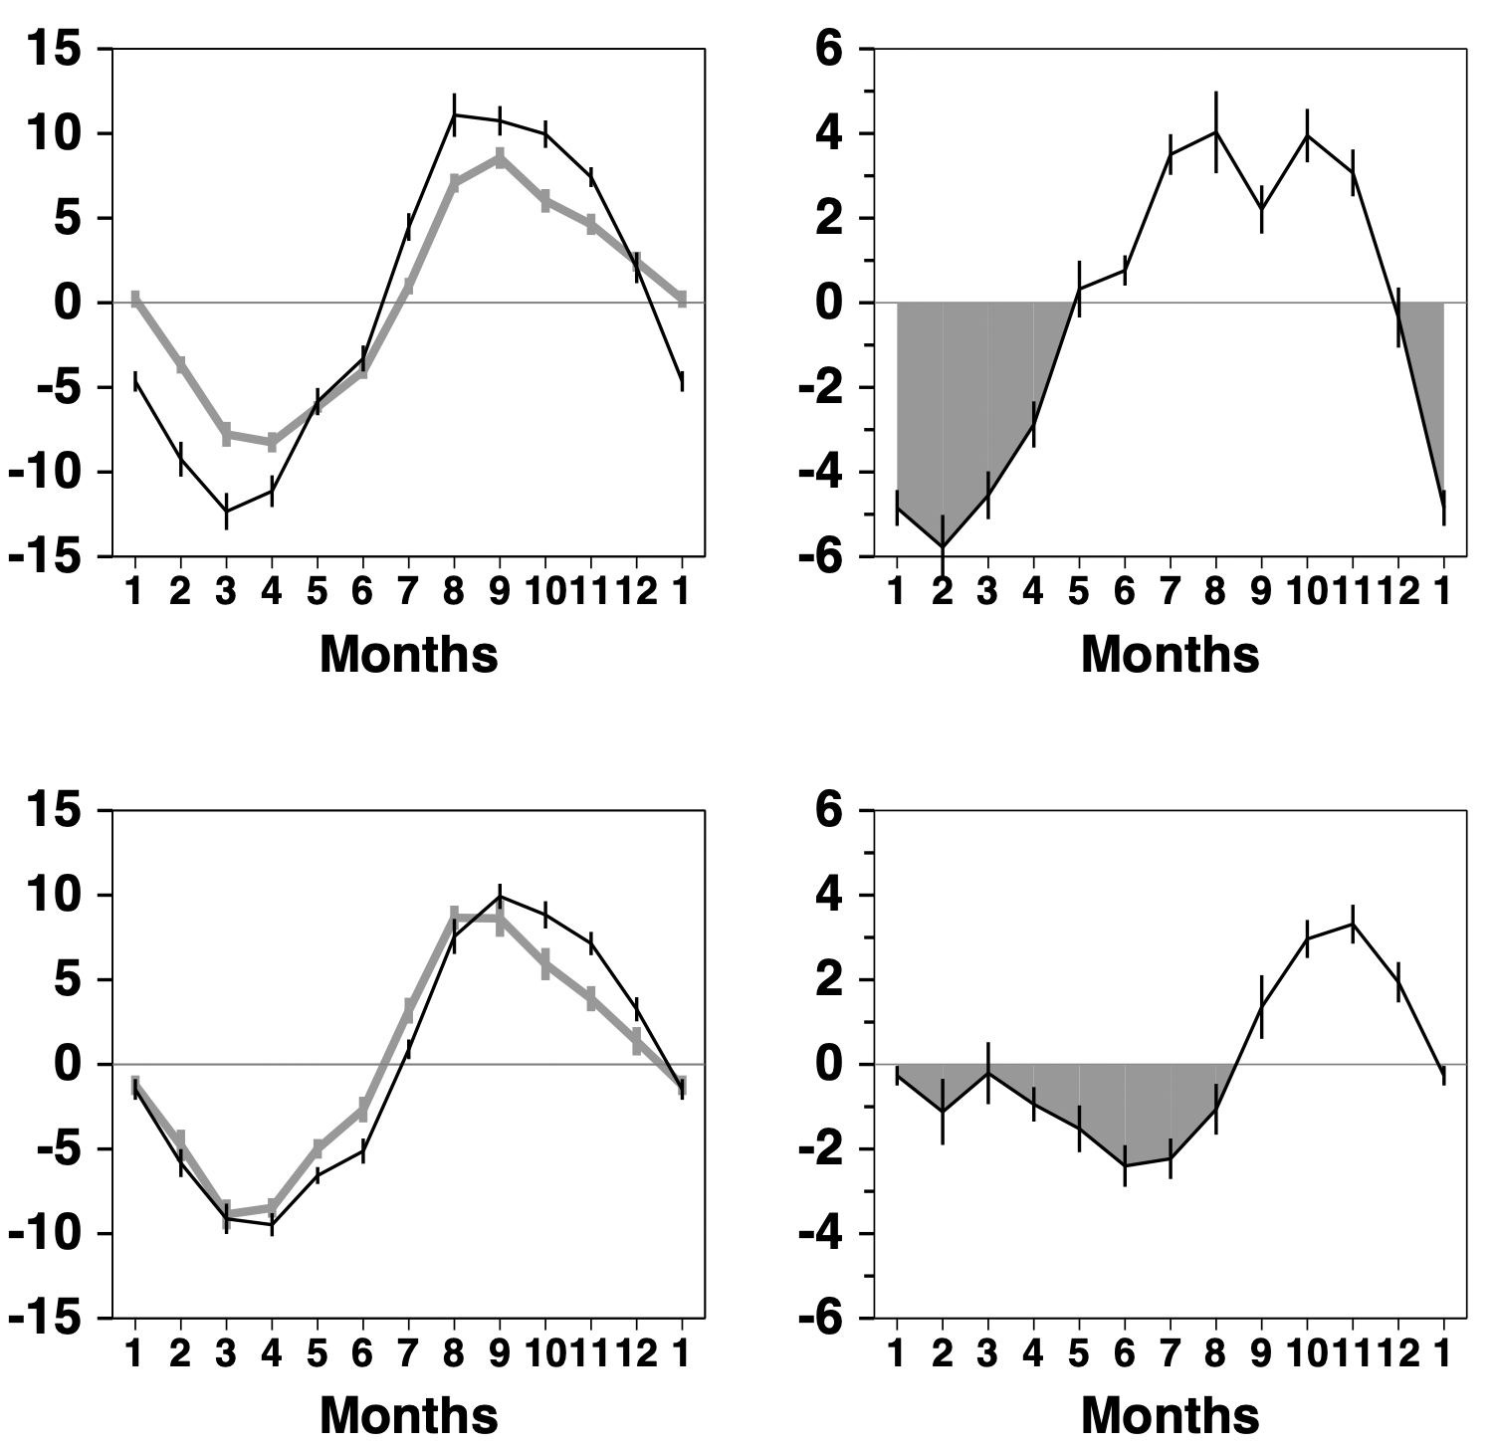
(a) Sea level
(c) FUKーHAK
FUK
HAK
(cm)
(b) Sea level
(cm)
(d) TAPーMAT
TAP
MAT
(cm)
(cm)

Slide 14
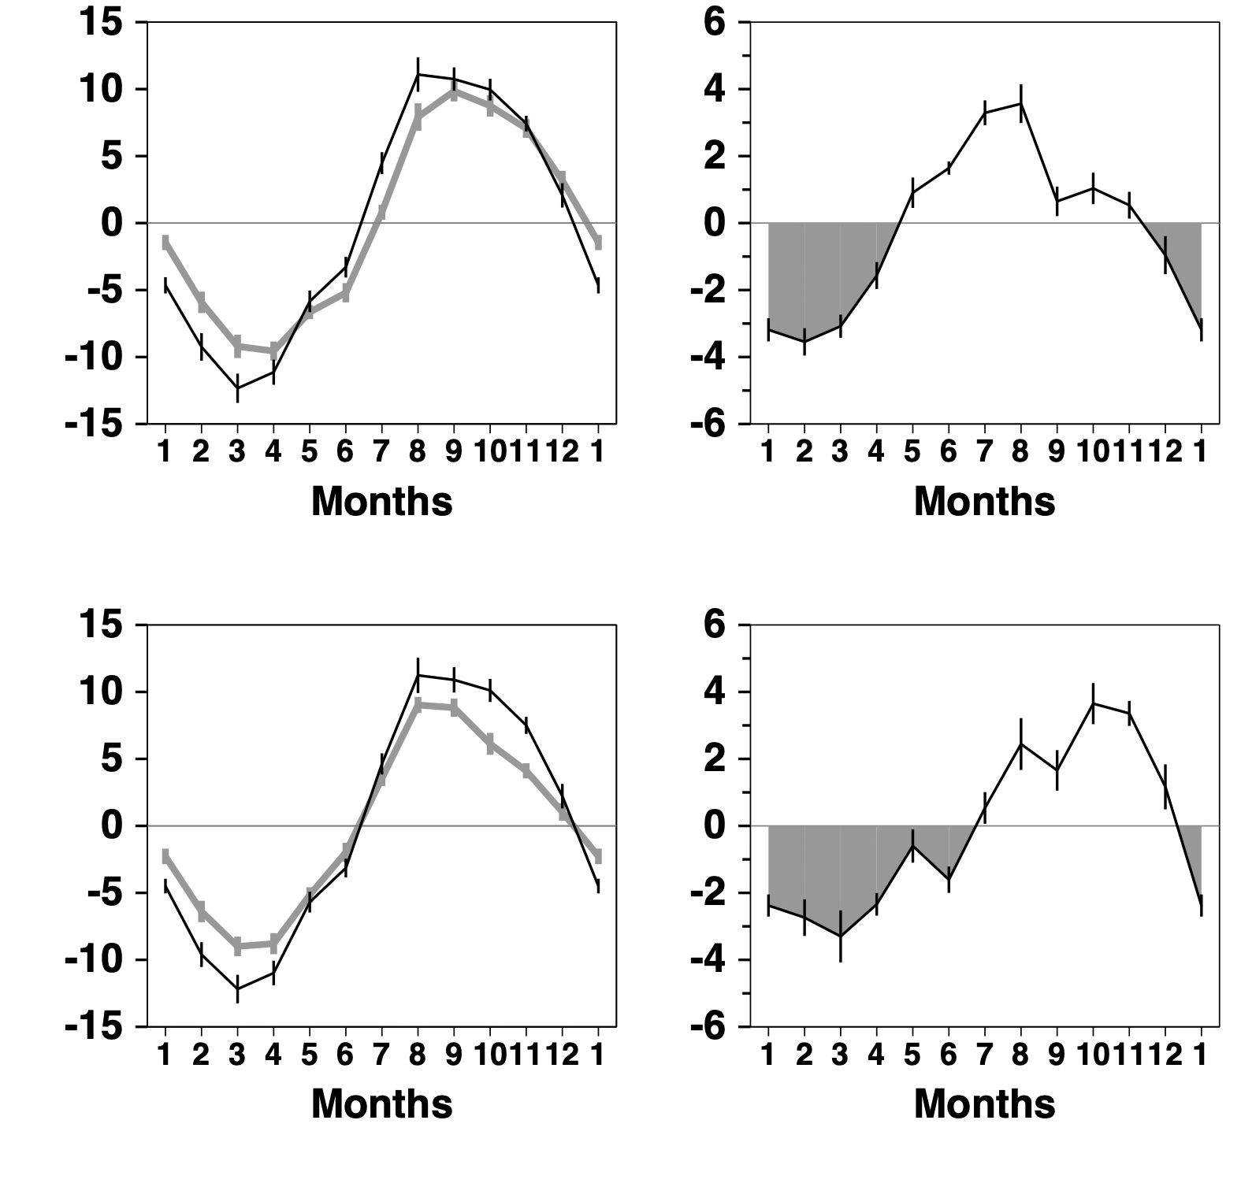
(a) Sea level
(c) FUKーTAP
FUK
TAP
(cm)
(b) Sea level
(cm)
(d) FUKーESA
FUK
ESA
(cm)
(cm)

Slide 15
ESA
③深浦の夏ピークは江差に移動。
よって、夏の差は小さい
深浦の冬ピークは海峡に入る
ので、江差では小さい。
よって、冬の差は大きい
MAT(HAK)
冬
Summer
Winter
夏
TAP
FUK
海峡横断方向の地衡流バランスより
②深浦の夏ピークは海峡に侵入しない。
①津軽海峡は冬ピークのみ
夏
冬
―
夏
冬
＝
①津軽海峡の夏～冬(秋)ピークは間違い

Slide 16
(a) Oct.ーAug
(b) Dec.ーOct.
ΔPT
ΔS
Δρ
ΔV_{g}
ΔPT
ΔS
Δρ
ΔV_{g}
6
-0.5
-0.14
-18
-5
-7
0.1
0.16
-4
12
5
-0.1
10
-10
2
0
-0.5
0.0
0.1
0
0.1
0.0
-0.04
0
0.0
0
1
2
0
-3
-0.05
0.0
0.05
0.02
0.0
0
0
0
0
(℃)
0
(℃)
0.0
(m)
(σ_{θ})
(cm s⁻¹)
(m)
(σ_{θ})
(cm s⁻¹)
Warmer
Low salt
Lighter
Colder
High salt
Heavier
×
Increasing
Low salt
×
Warmer
Lighter
Welch’s t-test
×
Decreasing
Welch’s t-test
×
Colder
×
Heavier
High salt
(m)
(m)
Fig. 7 Nishimori

Slide 17
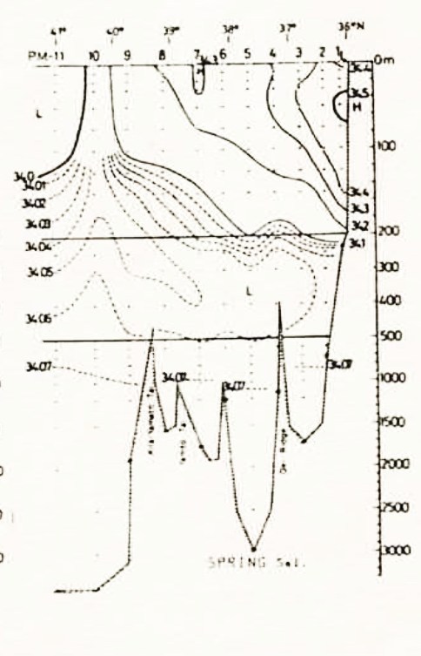
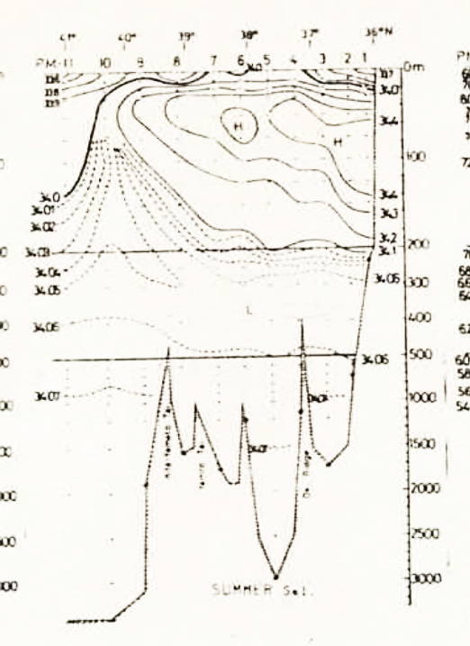
PM線(舞鶴沖)における塩分断面の季節変化
Spring
Summer
Autumn
Winter
L
L
L
H
H
L
H
H
L
L
L
L
L
L
鉛直混合により
表層高塩化
表層低塩化
表層低塩化
鉛直混合により
表層高塩化
Hは対馬暖流水

Slide 18
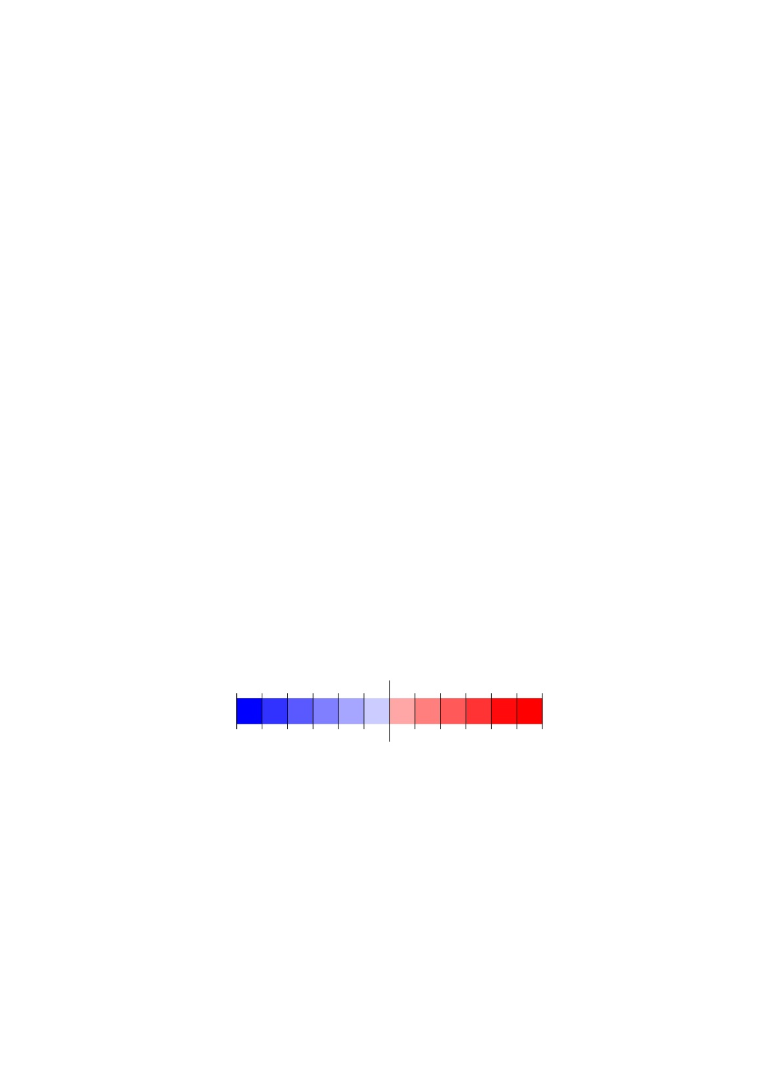
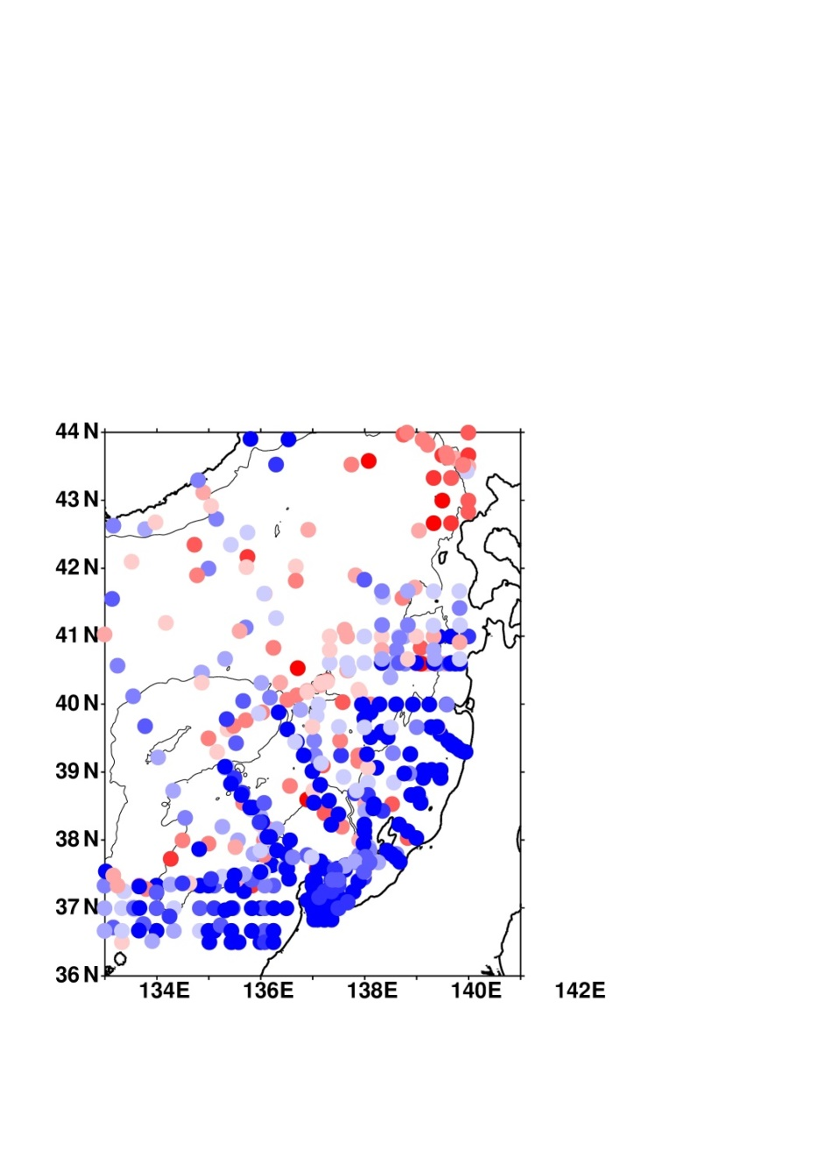
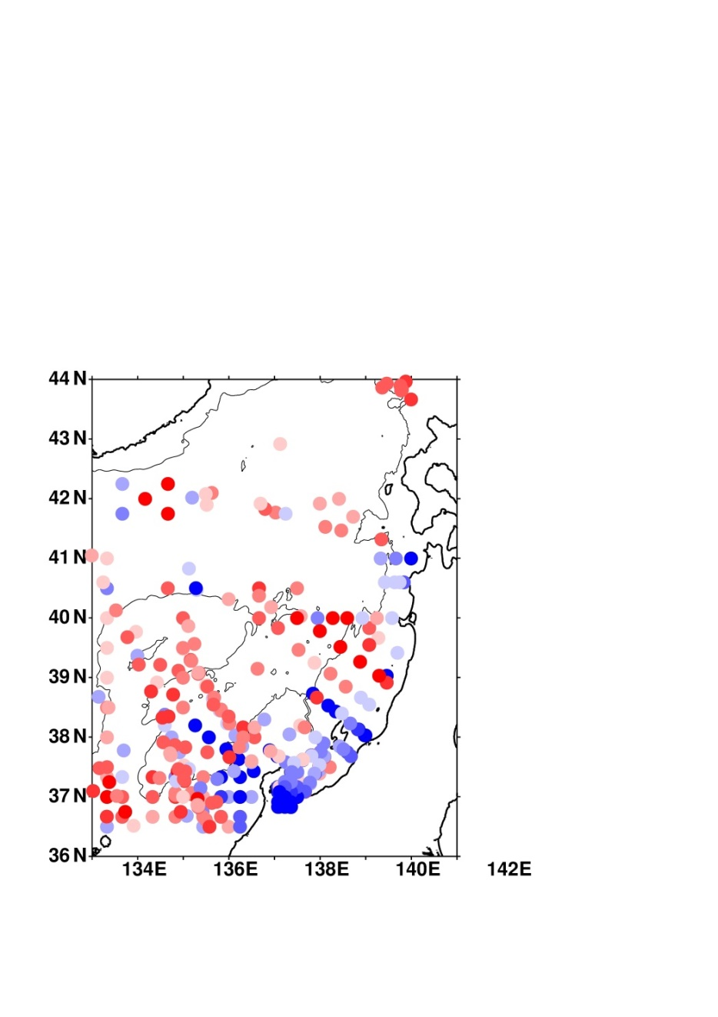
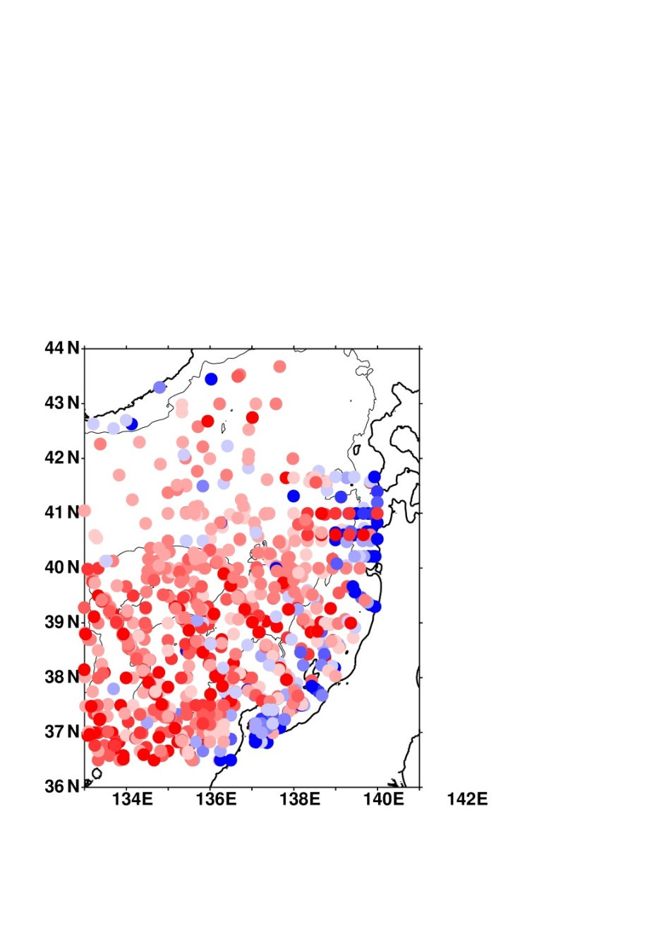
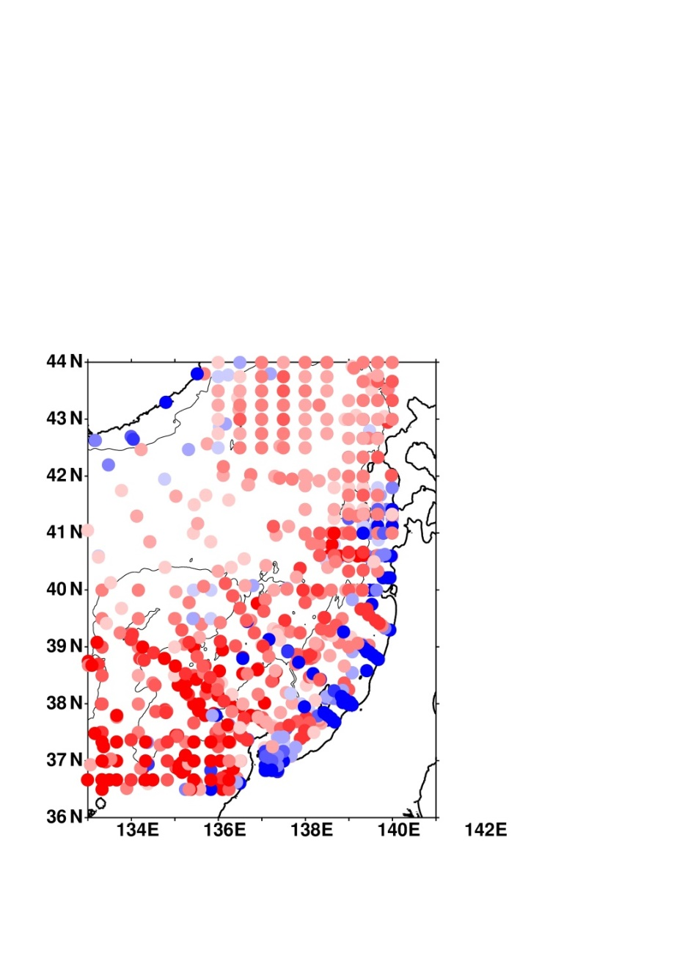
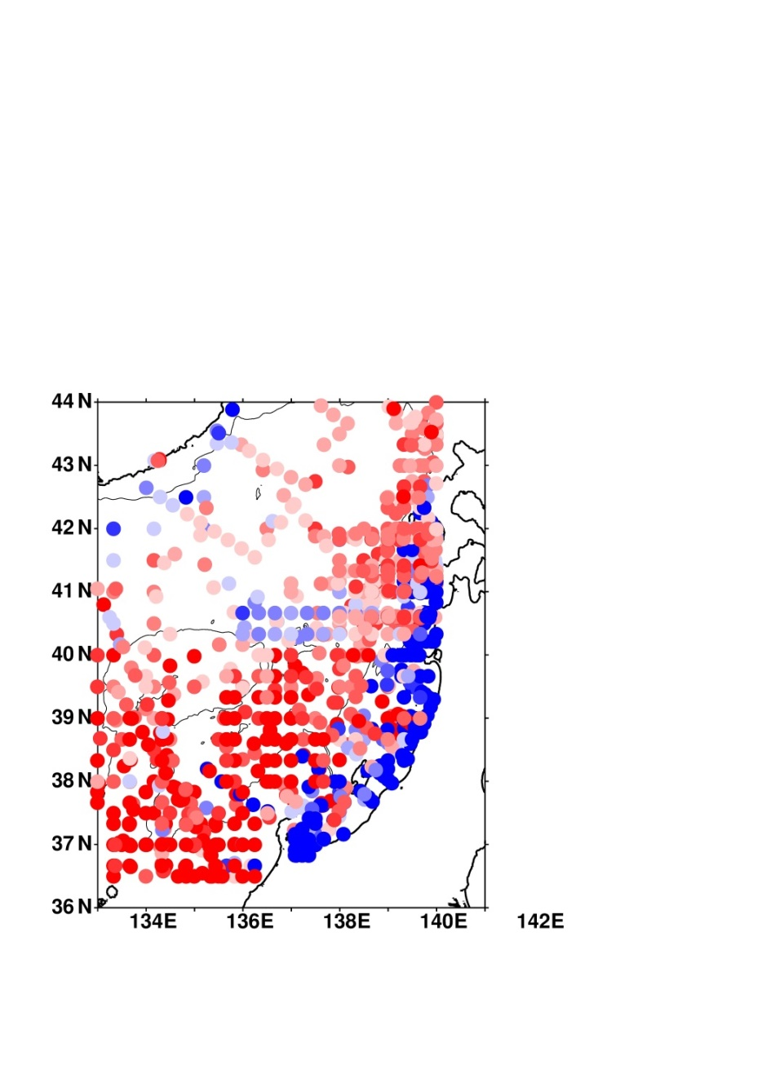
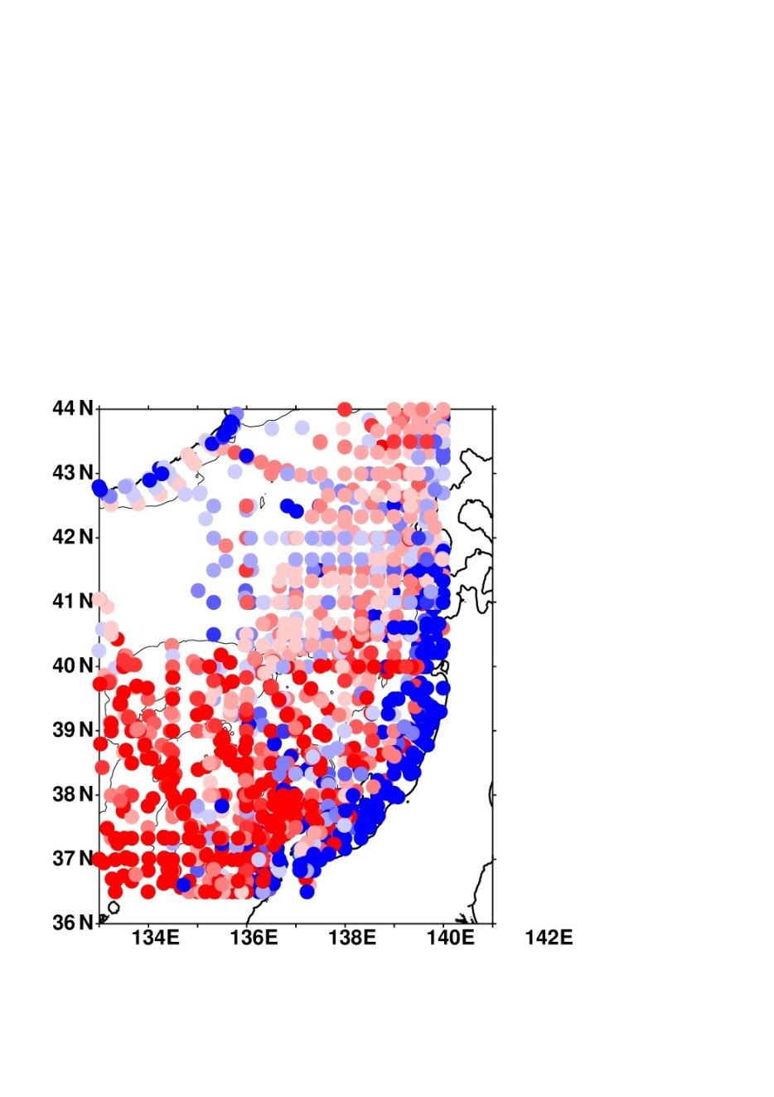
表層塩分の月別変化
33.80
34.00
34.20
Salinity
<33.75
33.90
34.10
34.25<
表層低塩化
Dec.
Jan.
Feb.
表層高塩化
Mar.
Apr.
May
ただし、富山湾以北の沿岸域に限り、表層低塩化が継続

Slide 19

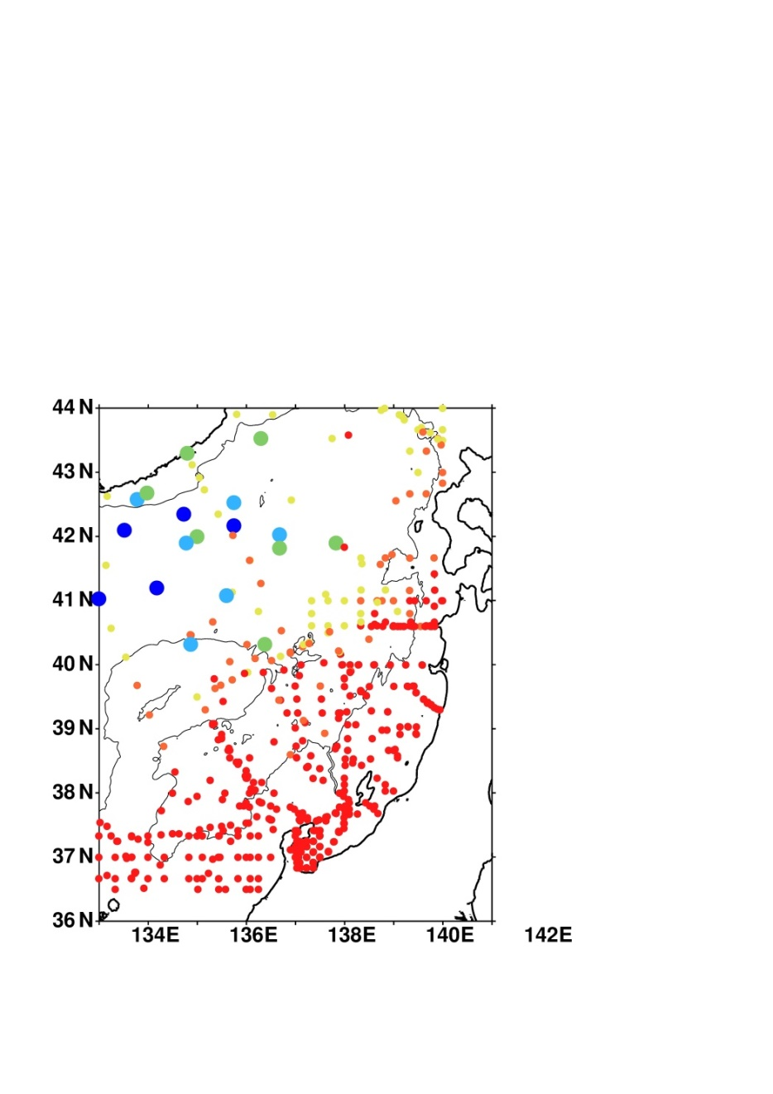
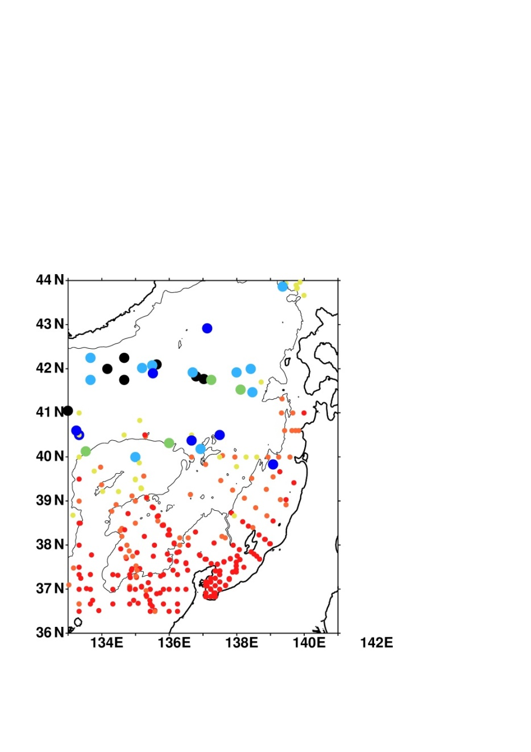
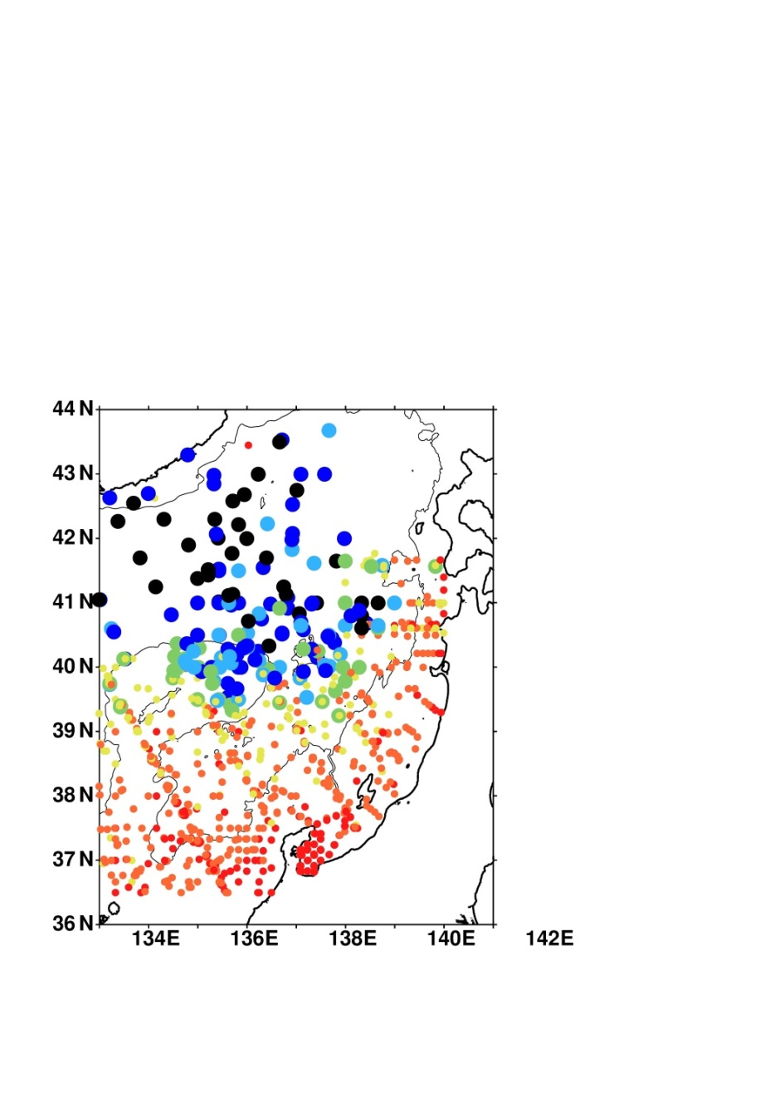
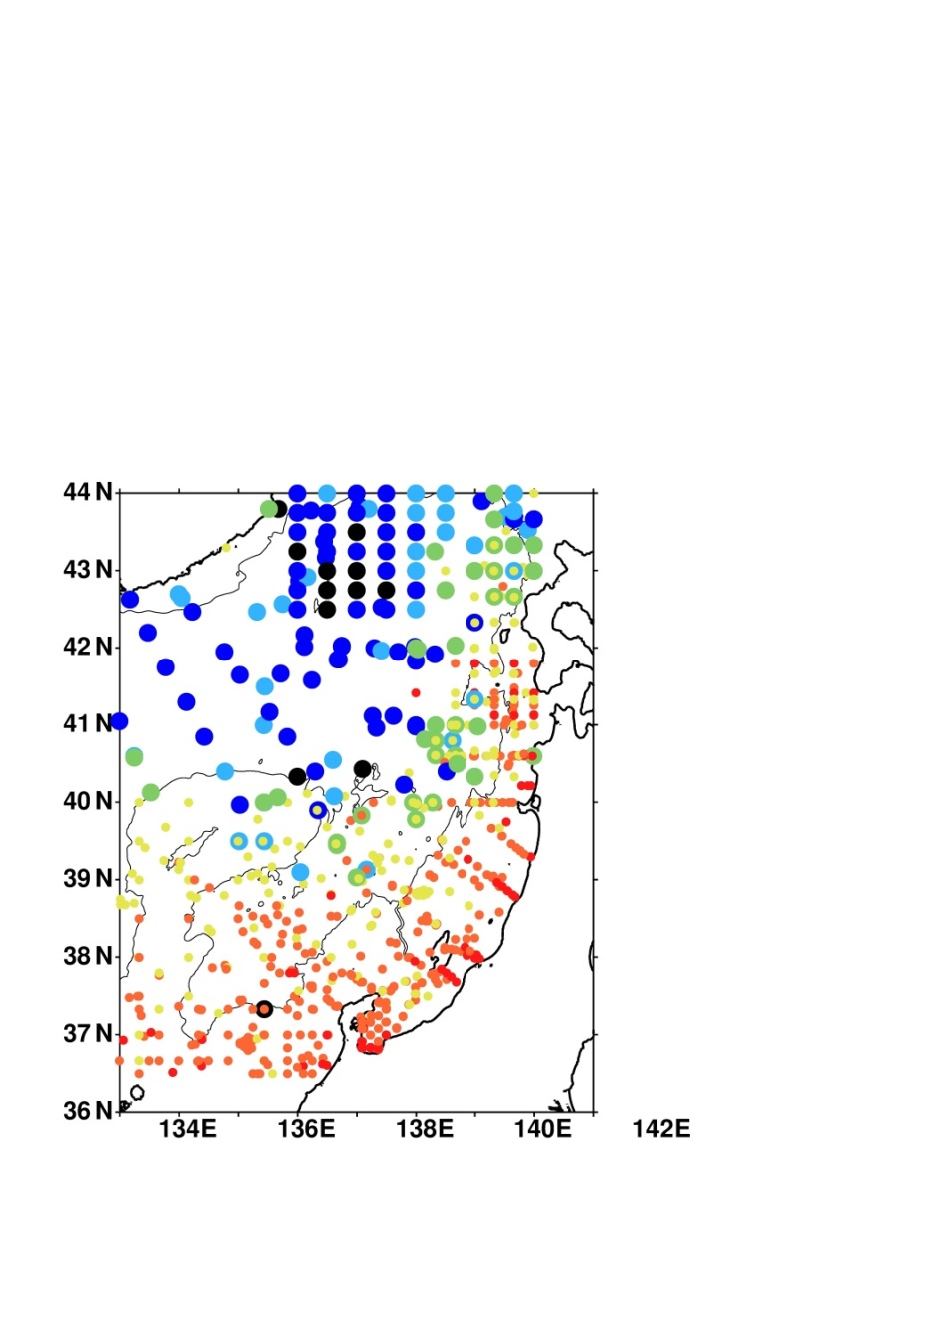
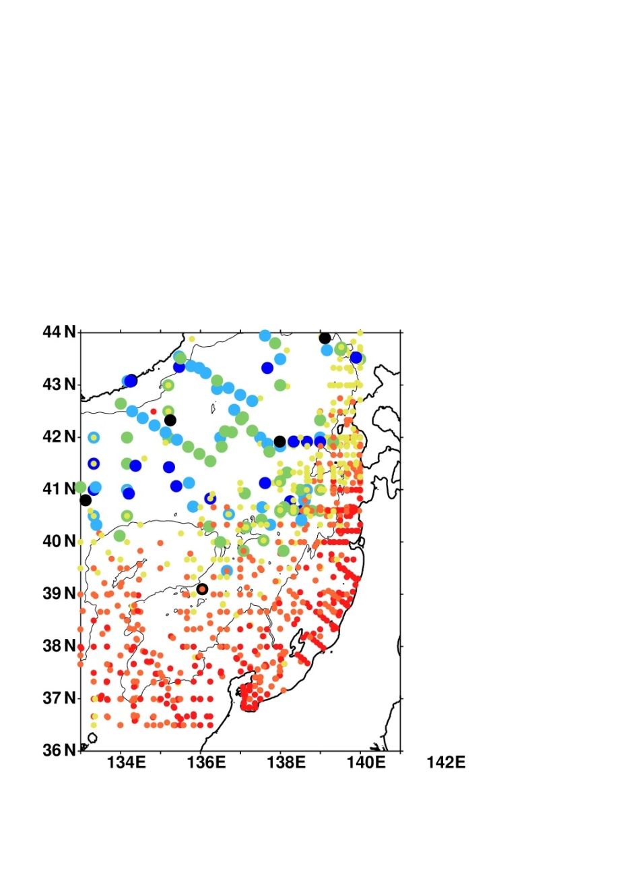
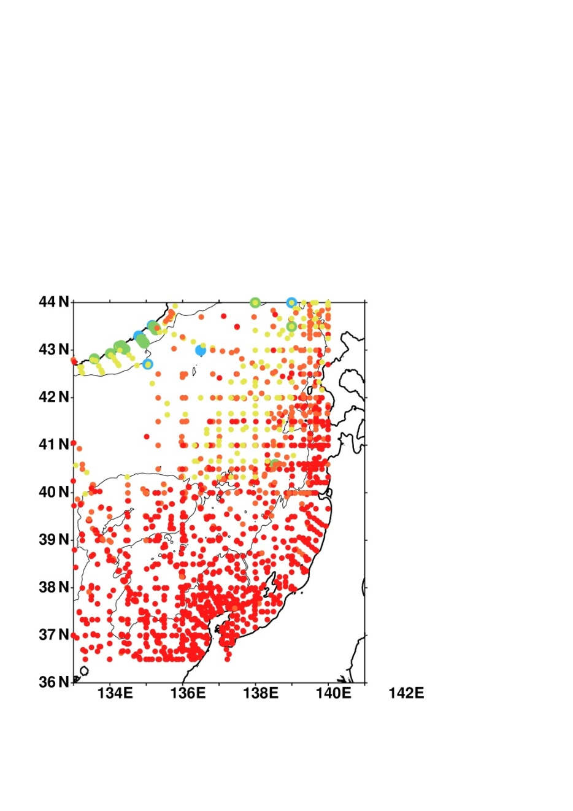
<25.0
27.0
27.2
Density (σ_{θ})
26.0
27.1
27.3<
Dec.
Jan.
Feb.
Mar.
Apr.
May
Fig.1 Mastuoka

Slide 22
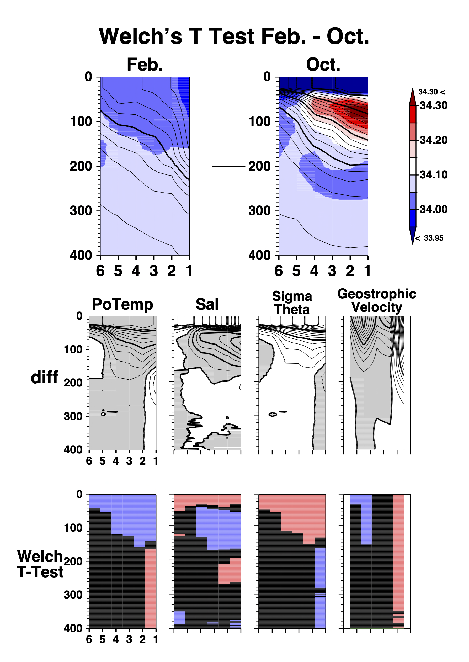

Slide 25
Positive
(Pos)
Negative
(Neg)
No data
No data
Months

Slide 28
